Slide 1
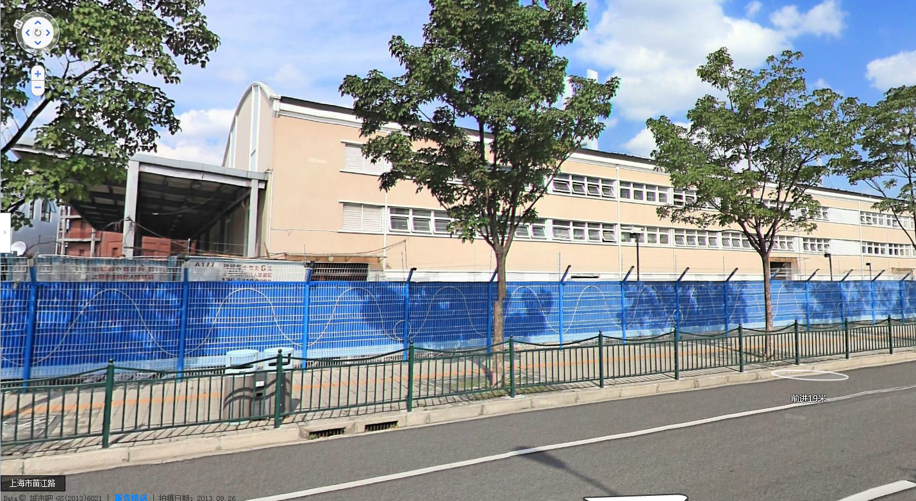







中山南路 ZHONG SHAN NAN RD.
联系我们 | contact us
半淞园路 BAN SONG YUAN RD.
陆家浜路 LU JIA BANG RD.
LINE 4
中国上海黄浦区苗江路133号
No.133 Miao Jiang Rd.
Shanghai China, 200011
86 21 6333-7097
400-921-5323（LEAD）
info@leadingdigitalpost.com
外马路 WAI MA RD.
苗江路 MIAO JIANG RD.
苗江路MIAO JIANG RD.
至交通枢纽距离：
Distance to transport hub:
□ 浦东机场 约45公里 约50分钟
To Pudong Airport 45 km/50 min
□ 虹桥机场 约19公里 约35分钟
To Hongqiao Airport 19 km/35 min
□ 虹桥火车站 约23公里 约42分钟
To Hongqiao Railway Station 23 km/42 min
□ 上海火车站 约8公里 约20分钟
To Shanghai Railway Station 8 km/20 min
其他交通方式
Other Transportation
□ Metro No. 4
地铁4号线
□ Nanpu bridge bus hub
上海市南浦大桥公交枢纽

